Slide 1
BOJA
KONTRAST TOPLO - HLADNO
r

Slide 2
U slovima se kriju dvije riječi. Otkrij koje.
LJ
A
Z
E
T
M
I
O

Slide 3
Što su zima i ljeto? Opiši ih.
Z
I
M
A
LJ
E
T
O

Slide 4
Kojim je bojama napisana riječ ZIMA?

Slide 5
HLADNE BOJE

Slide 6
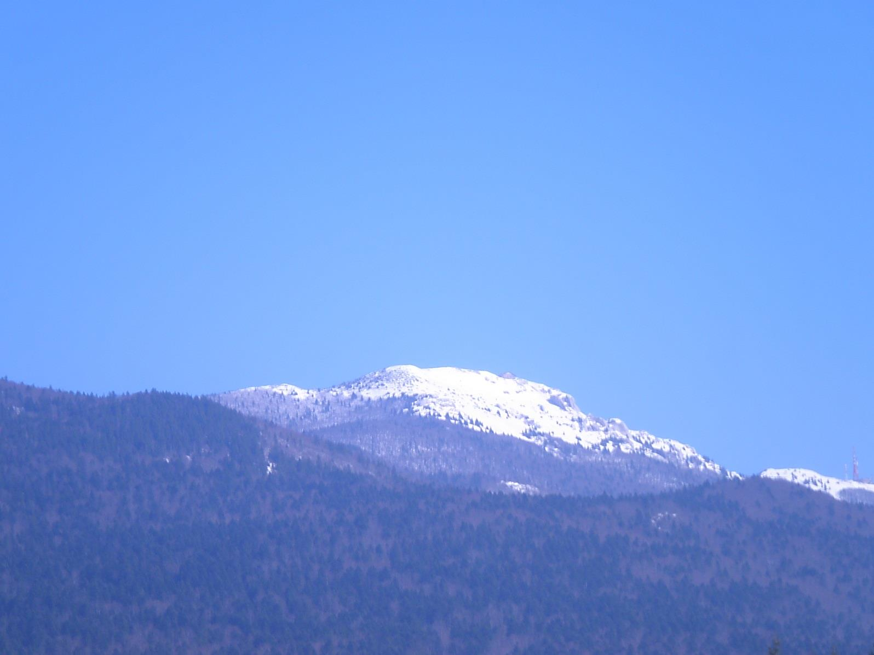
Što je u prirodi hladnih boja?

Slide 7
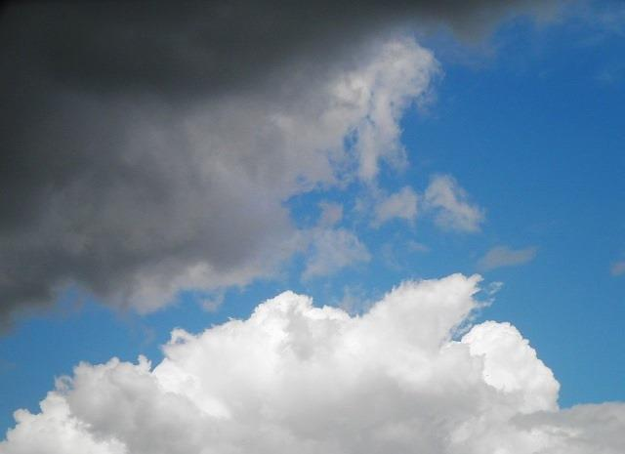

Slide 8
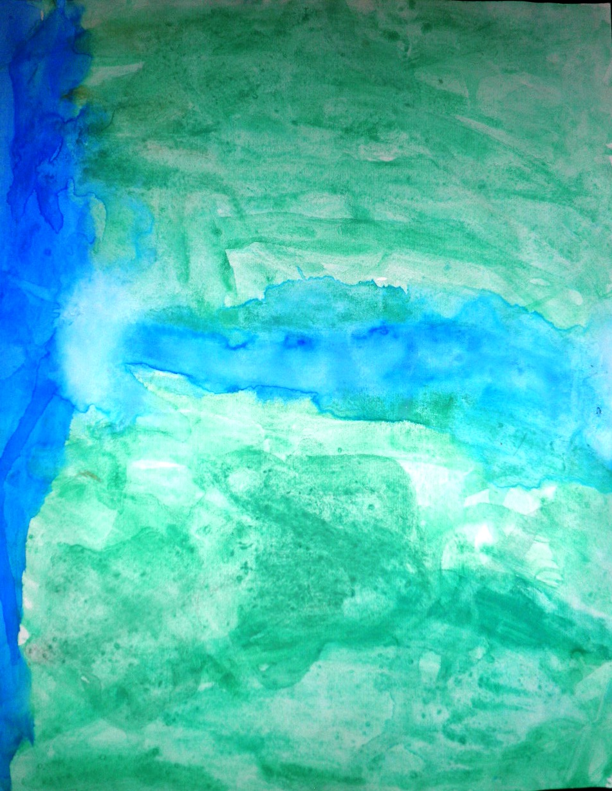

Slide 9
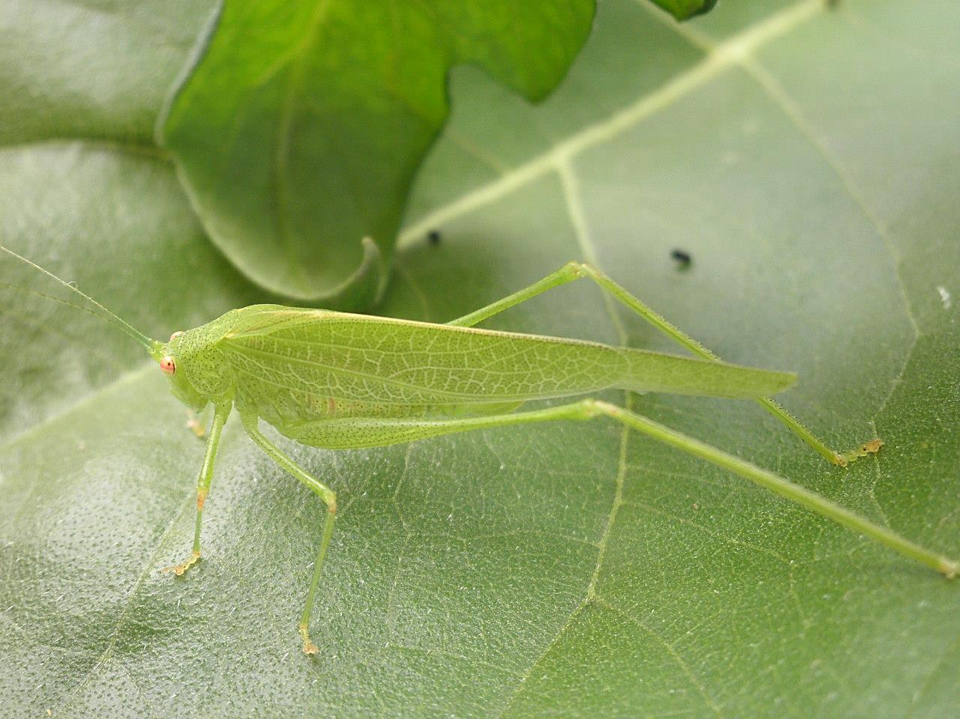

Slide 10
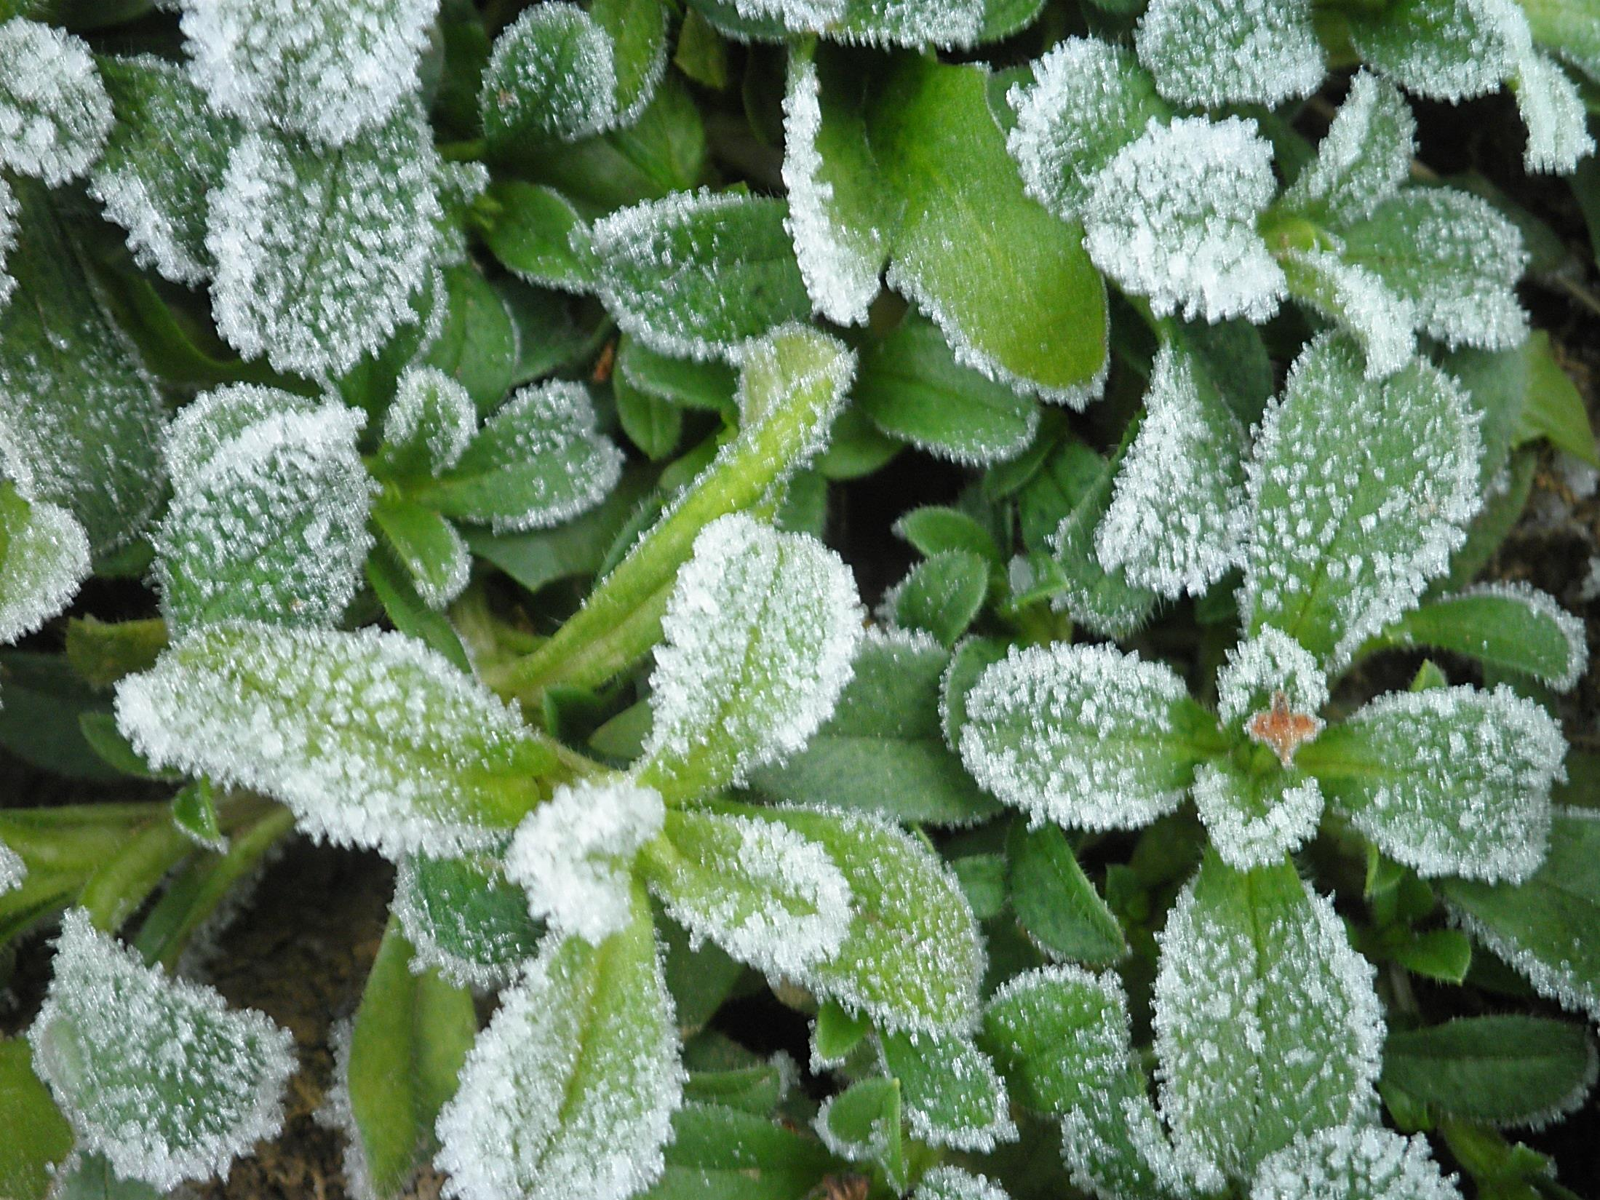

Slide 11
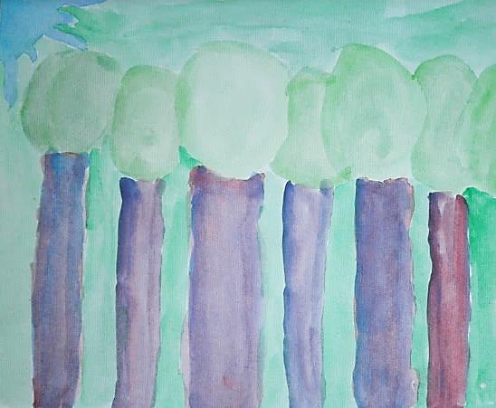
Je li u ovoj šumi toplo ili hladno?
. r.

Slide 12
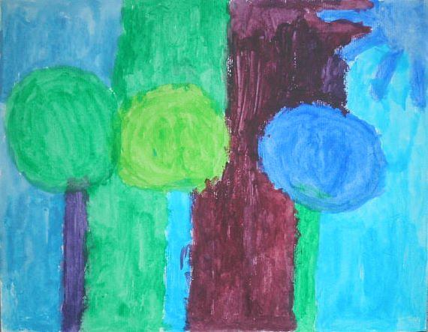
.

Slide 13
Kojim je bojama napisana riječ LJETO?

Slide 14
TOPLE BOJE

Slide 15
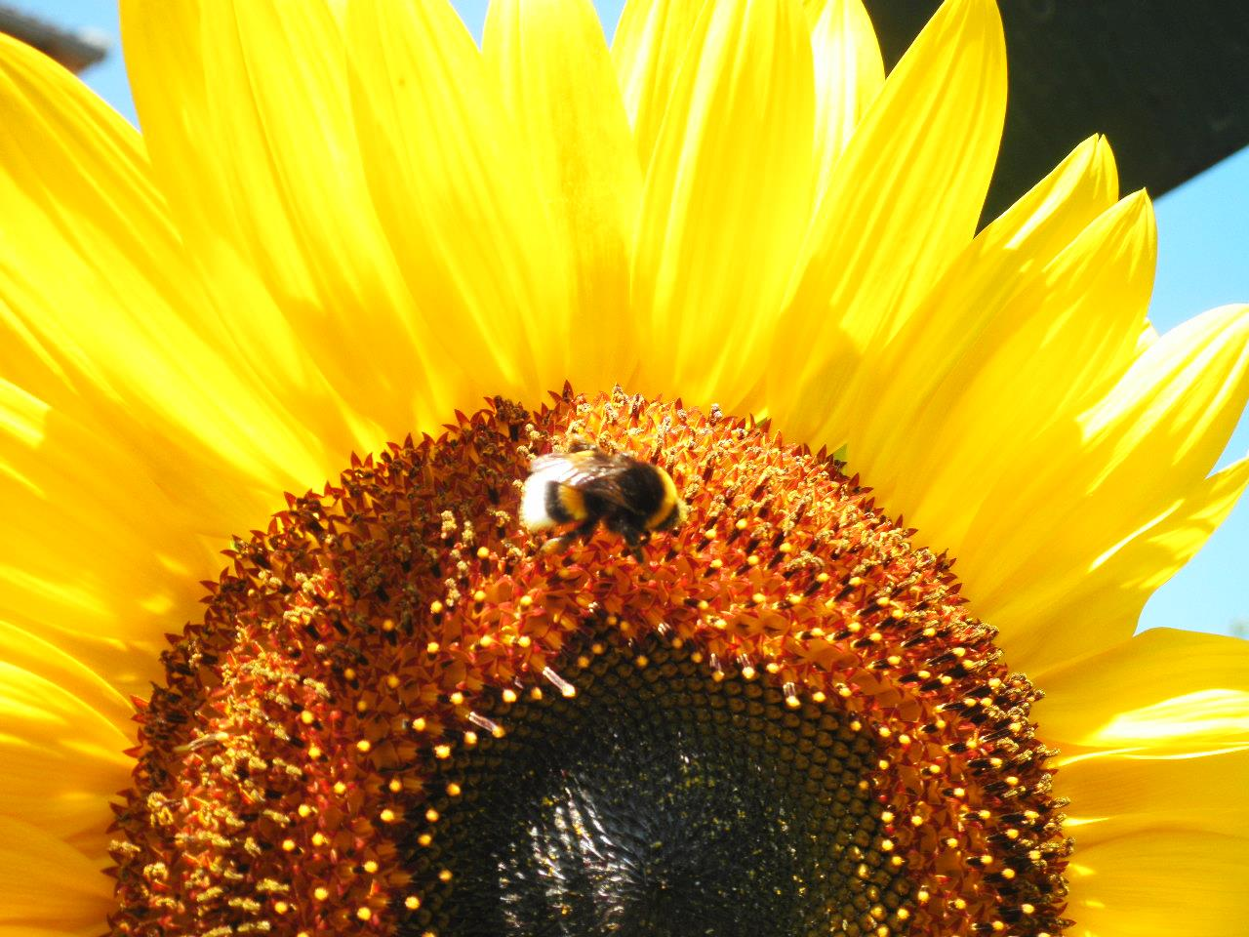

Slide 16
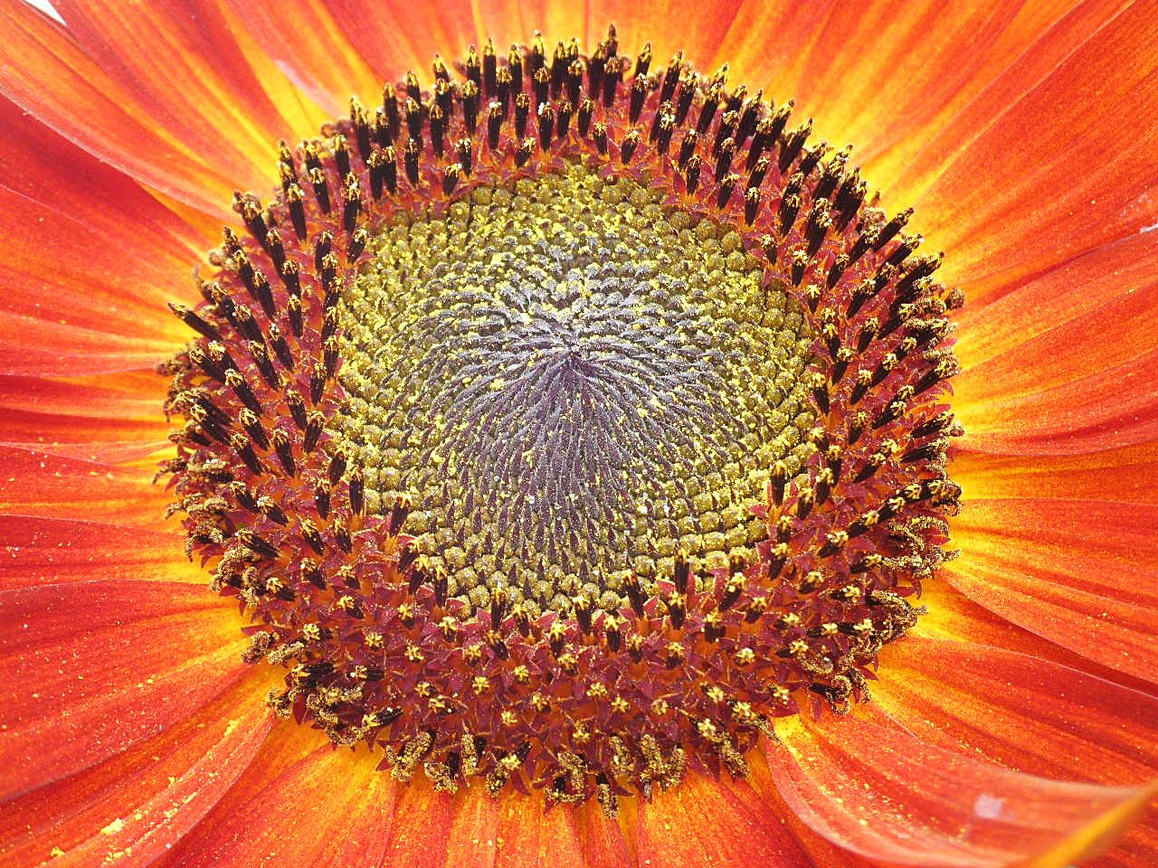

Slide 17
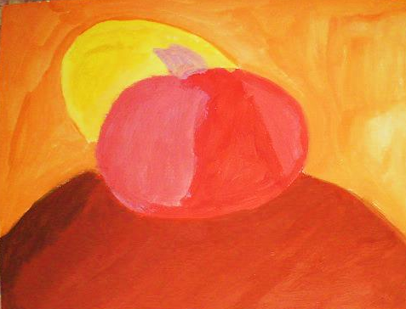
.

Slide 18
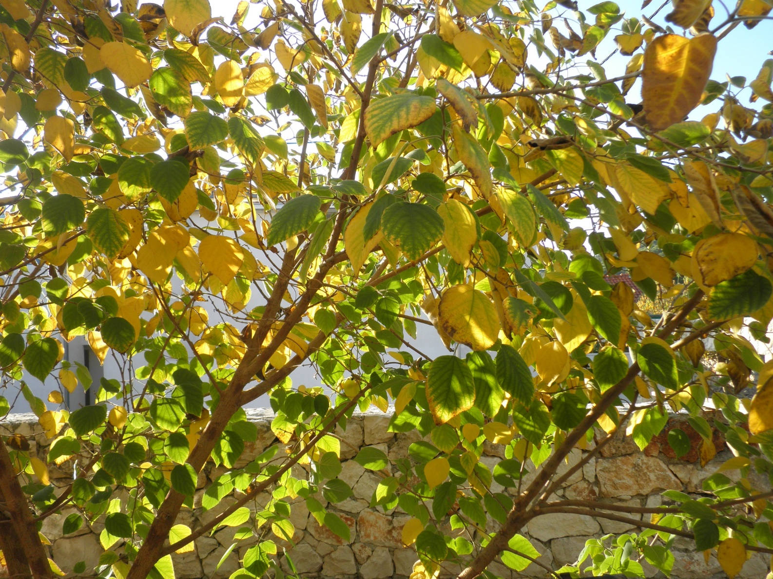

Slide 19
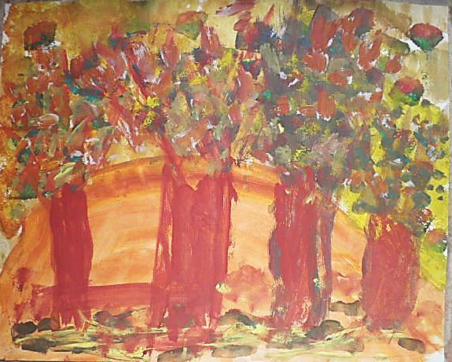

Slide 20
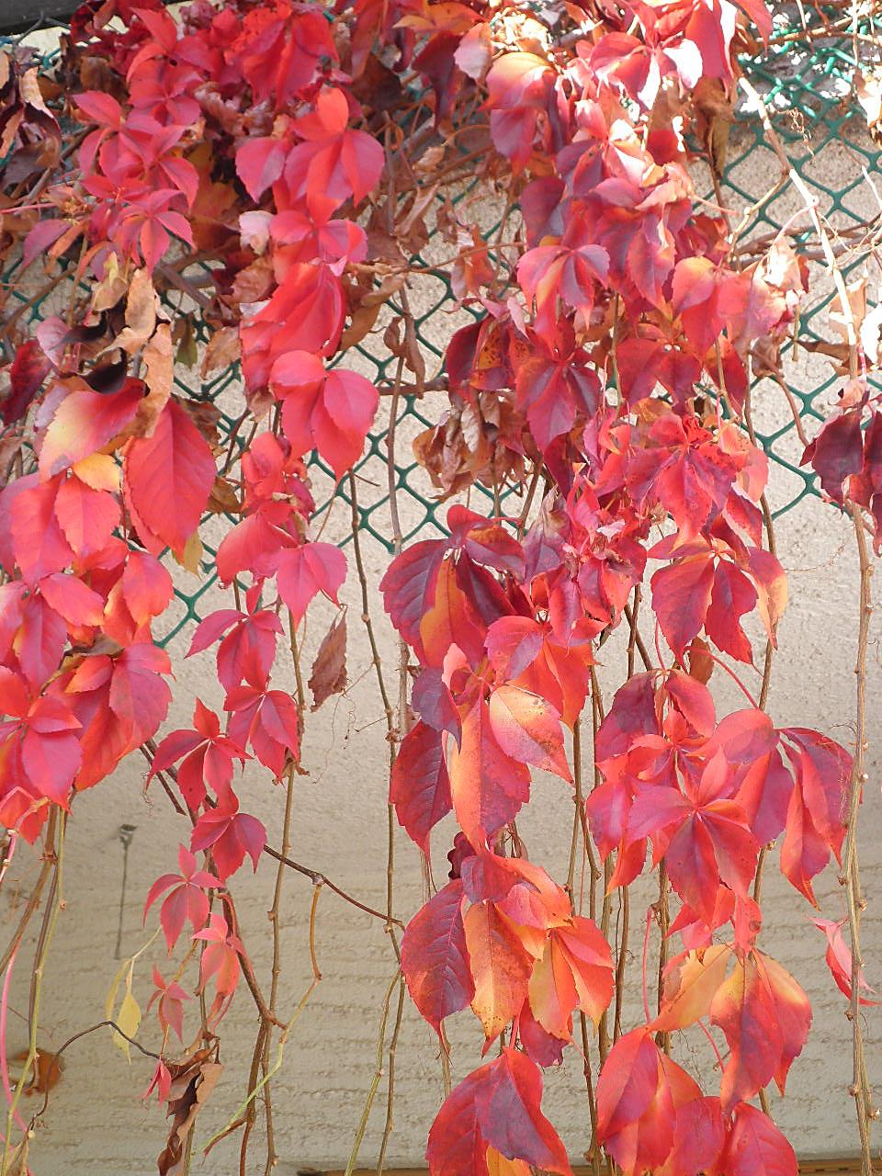

Slide 21
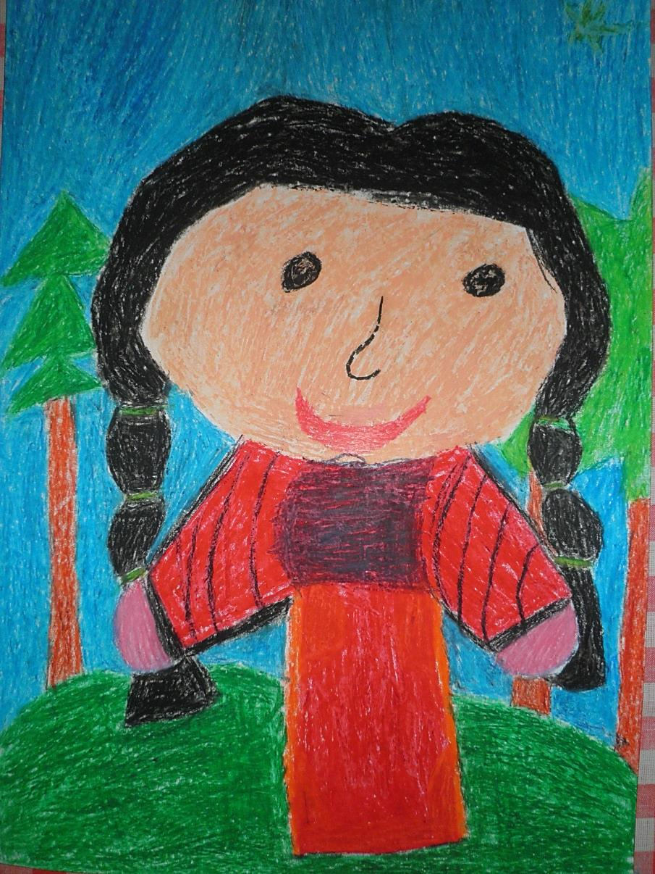
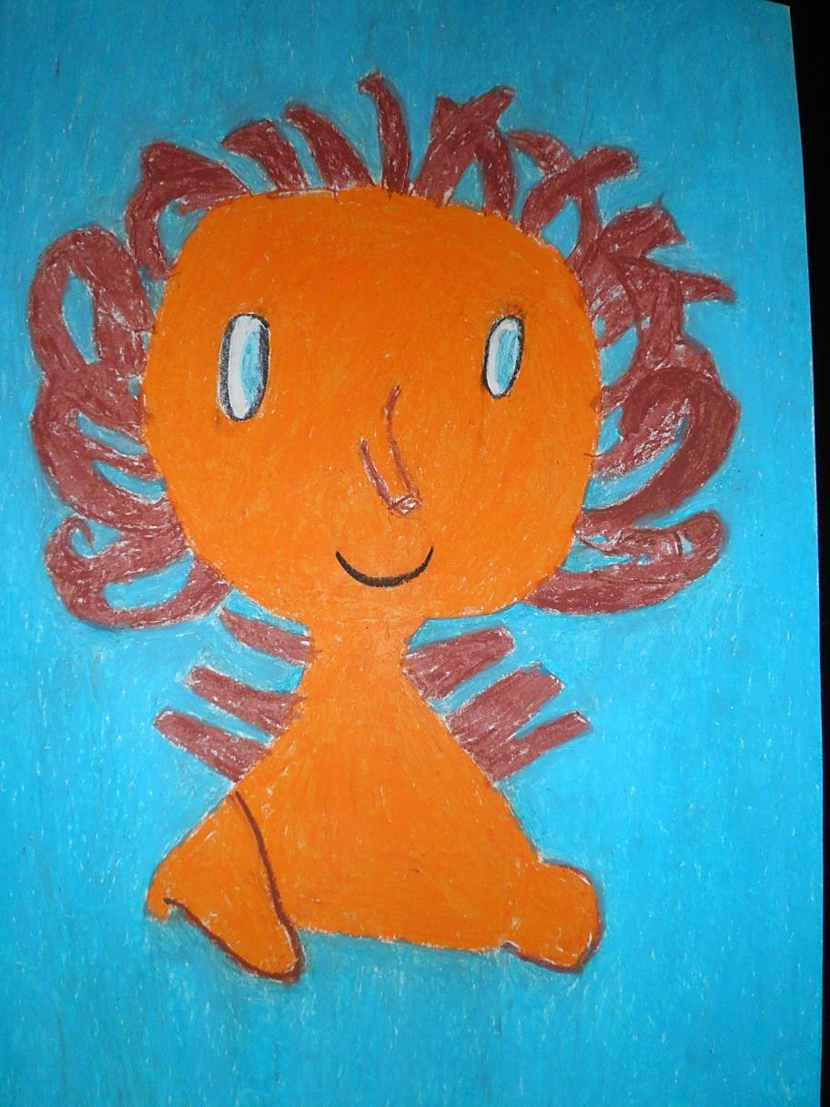
KONTRAST TOPLIH I HLADNIH BOJA
,

Slide 22
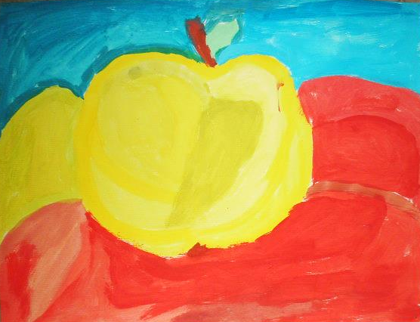
.

Slide 23
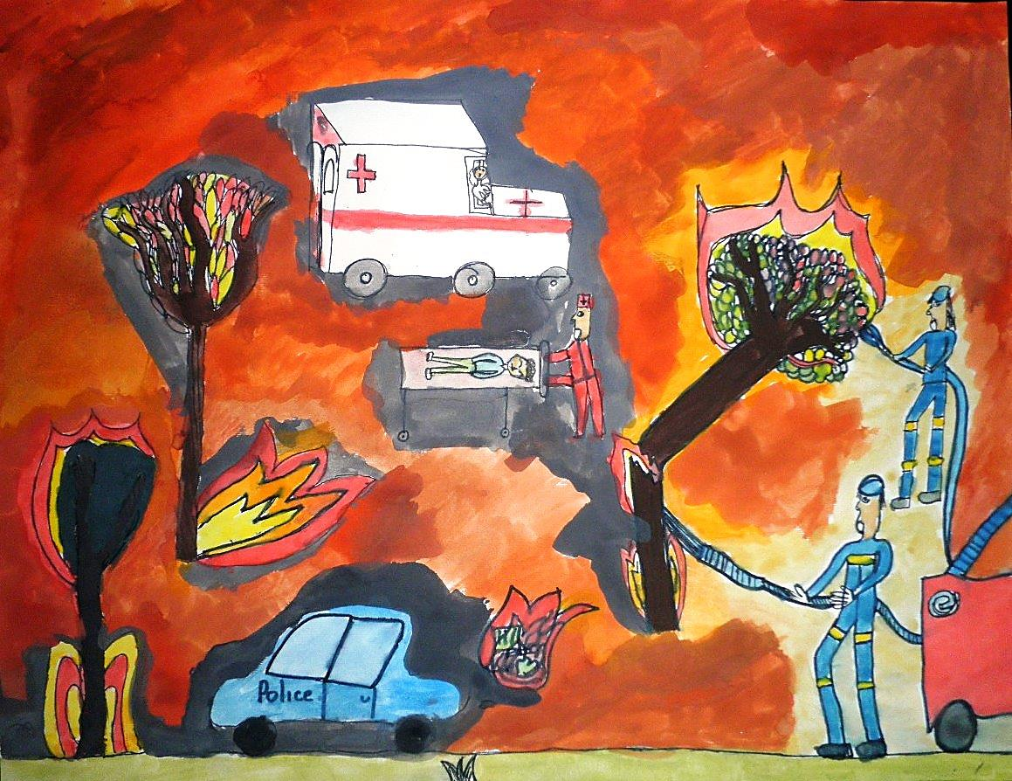

Slide 24
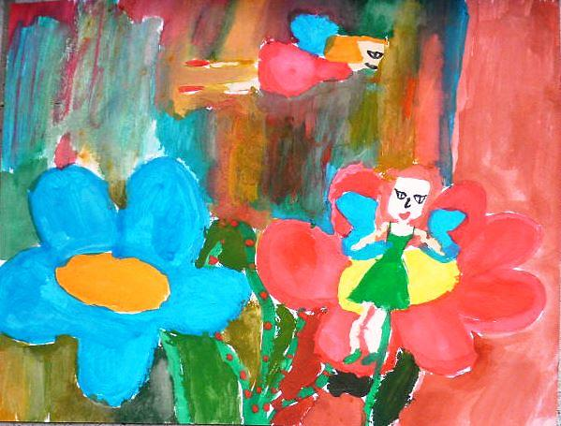

Slide 25
ZADATAK
Naslikaj kontrast toplo – hladnih boja u likovnom radu.Temu za likovni rad odaberi sam/ma. Slikaj vodenim bojama.
POŠALJI OVAJ LIKOVNI RAD DO PETKA!

